Slide 1
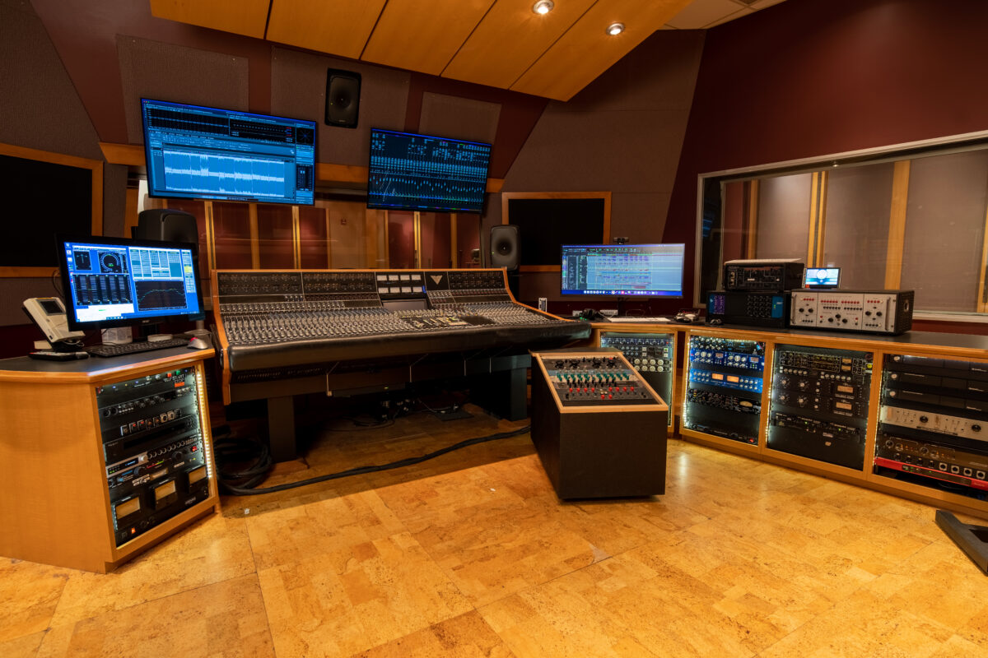
נגן WAV עם קומפרסור דינמי
שם המגיש: עדן ירוחם
קורס : Matlab
המרצה : ד'ר אינה גפן
תאריך: יוני 2025

Slide 2
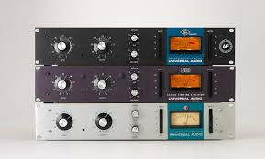


דרישות הפרויקט ותוספות
טעינה והשמעת קובצי WAV.
השמעת אות שמע מקורי ודחוס.
ממשק גרפי עם שליטה מלאה.
הצגת אותות שמע בגרפים.
ניתוח אותות בזמן אמת
ממשק משתמש אינטואיטיבי
הצגה ויזואלית של האותות המקוריים והמעובדים.
עיצוב מודרני ונקי לשליטה קלה.

Slide 3

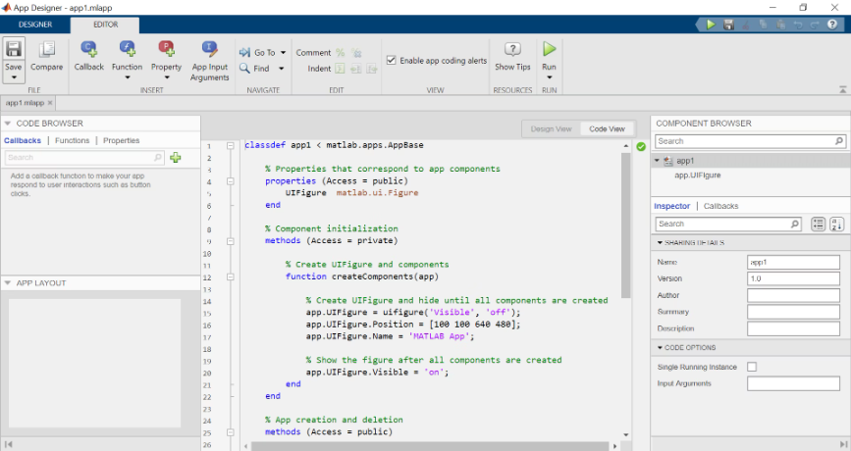
הבעיה והגישה לפיתרון
נדרש לבנות אפליקציה המשלבת עיבוד אודיו בזמן אמת עם ממשק משתמש גרפי ידידותי.
הבעיה
הגישה לפיתרון
שילוב עיבוד אודיו מורכב בזמן אמת עם ממשק משתמש נגיש.
נשתמש ב-MATLAB App Designer ל-GUI וניישם אלגוריתמי דחיסה יעילים.

Slide 4




גישת הפיתרון
הפתרון מבוסס על MATLAB App Designer ליישום גרפי, אלגוריתם דחיסה דינאמי, והצגת צורות גל בזמן אמת.
MATLAB App Designer
פיתוח ממשק משתמש גרפי.
אלגוריתם דחיסה
מימוש קומפרסיה דינמית.
הצגת צורת הגל
ניטור ויזואלי בזמן אמת.

Slide 5
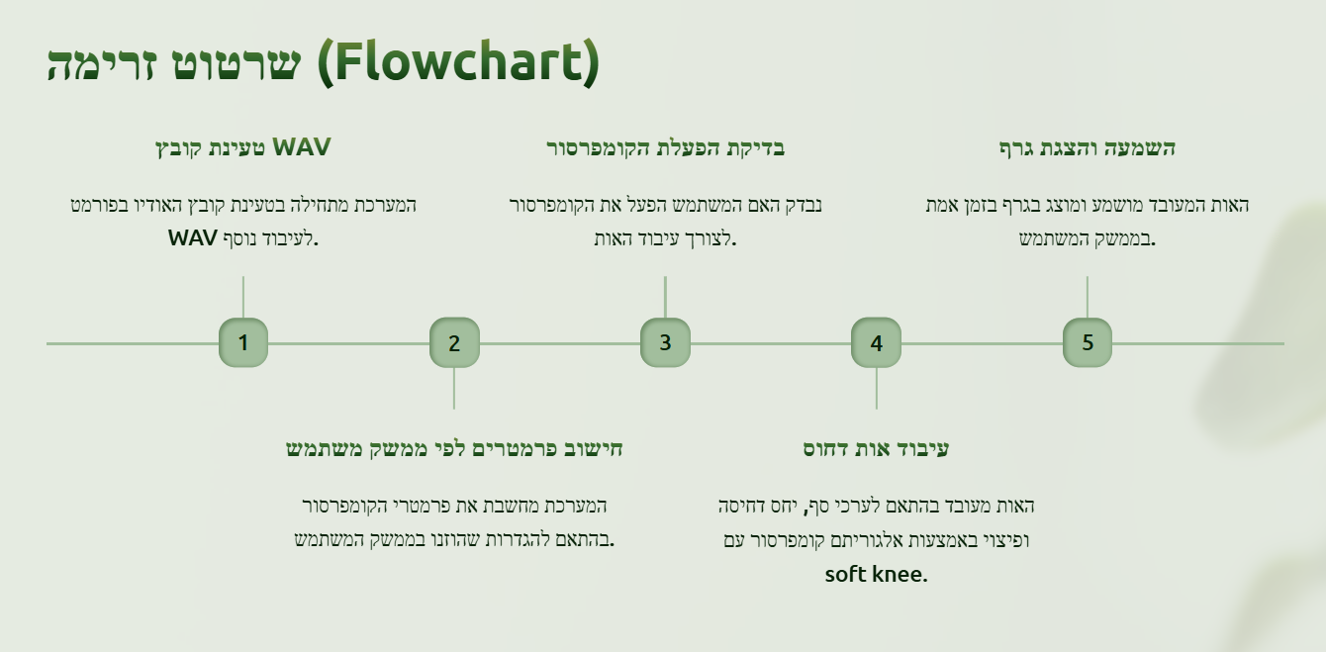

Slide 6
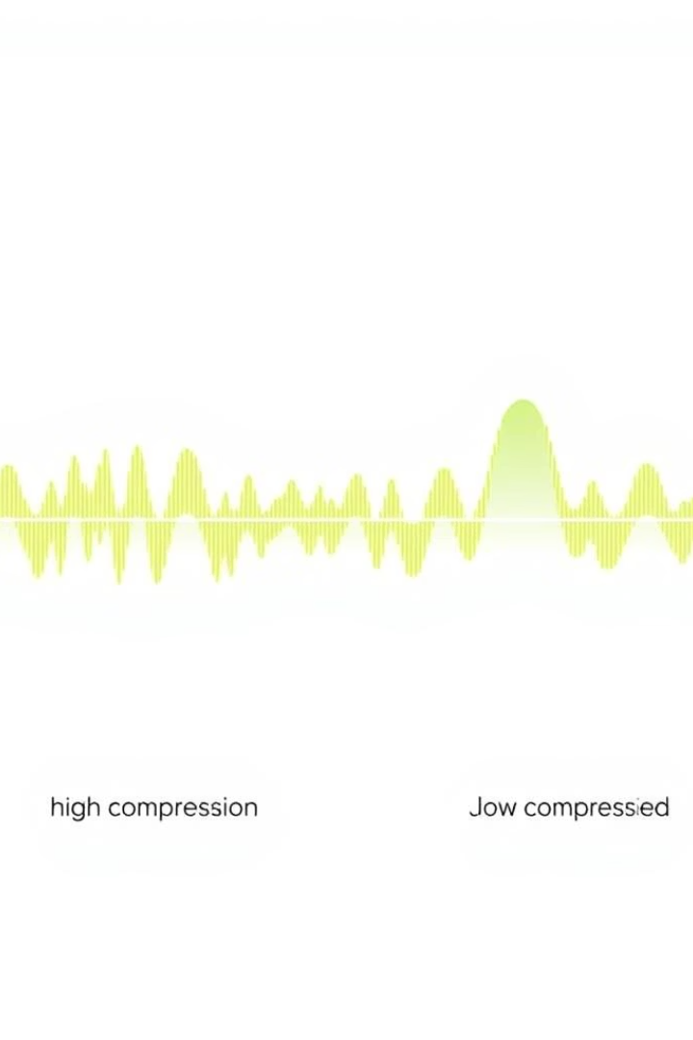
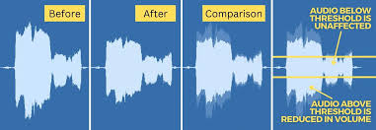
קומפרסיה דינאמית: סף ויחס
קומפרסיה דינאמית היא עיבוד אודיו שנועד להקטין את ההפרש בין הצלילים החזקים והשקטים באות הקול השימוש בה עוזר ליצור סיגנל יותר אחיד למנוע עיוות מסוג distortion כאשר הסיגנל חזק מידי ועוד
הדרך שבה הקומפרסיה הדינאמית שולטת בעוצמת האות על ידי שני פרמטרים עיקריים: סף (Threshold) ויחס (Ratio) .
באופן מופשט כאשר הסף נמצא מתחת לגובה האות נחשב את ההפרש ונתיחס לחלק שנמצא מעל הסף ואותו נדחוס לפי יחס הדחיסה
סף (Threshold)
קובע את רמת ה-dB בה מתחילה הדחיסה.
דוגמה: סף של -20dB דוחס אותות מעל רמה זו.
י חס (Ratio)
מגדיר את כמות הדחיסה מעל הסף.
דוגמה: יחס 2:1 משמעו שכל עלייה של 2dB הופכת ל-1dB.
יחסים גבוהים יותר מביאים לדחיסה חזקה יותר.

Slide 7

מייקאפ גיין
מייקאפ גיין הוא הגברת האות הדחוס. הוא מפצה על הפחתת עוצמת הקול עקב הדחיסה, ומוחזר לאחר עיבוד הקומפרסיה.
הפחתת עוצמה
קומפרסיה מפחיתה את עוצמת האות.
פיצוי
נמדוד את האות לפני הדחיסה (האות המקורי) ולאחר הדחיסה ולאחר מכן נכפול
את הסיגנל הדחוס ביחס שלהם כך שעוצמת השיא תחזוא להיות כמו המקור
הגברת האות
האות מוגבר על פי הצורך לפי היחס של גובה האות המקורי לגובה האות הדחוס

Slide 8




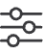

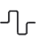

GUI (MATLAB App Designer)
ממשק המשתמש מבוסס על MATLAB App Designer, ומספק שליטה אינטואיטיבית.
בקר מייקאפ גיין
בקרי סף ויחס
כפתור לשליטה בהגברת האות.
סליידרים לשליטה מדויקת בפרמטרים.
כפתורי ניגון
תצוגת צורת הגל
הפעלה והשהיה של האודיו.
הצגה בזמן אמת של האותות.

Slide 9

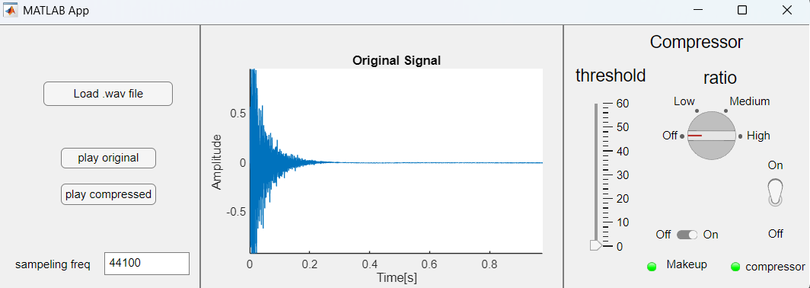

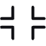

תמונה של הממשק שהכנתי
סיכום
הפרויקט פיתח בהצלחה נגן WAV עם קומפרסיה דינמית וממשק משתמש ידידותי, המאפשר שליטה מלאה על הדינמיקה של האודיו.
נגן WAV
פיתוח נגן קבצי WAV.
קומפרסיה דינמית
שליטה מלאה על הדחיסה.
GUI ידידותי
ממשק משתמש אינטואיטיבי.

